Slide 2
ŚWIĘTA TO NIE MIEJSCE, A BLISCY.
JEST TO BARDZO SZCZERE PRZEYSŁOWIE, KTÓRE NIESTETY W TYM ROKU MUSIAŁO ZMIENIĆ ZNACZENIE. WIADOMO, ŻE w TE ŚWIĘTA NIE BĘDZIEMY RAZEM Z CAŁĄ RODZINĄ, JEST MI Z TEGO POWODU BARDZO PRZYKRO, ALE TŁUMACZĘ SOBIĘ TO TYM, ŻE JEST TO DLA ZARÓWNO MOJEGO, JAK I ICH BEZPIECZEŃSTWA.

Slide 3
Niestety w związku z panującą epidemią, tegoroczne Święta Bożego Narodzenia wyglądają zupełnie inaczej, niż w ostatnich latach. Jednakże nie możemy się poddawać, musimy pomagać innym, jak najlepiej umiemy, jednak musimy robić to w bardzo przemyślany i odpowiedzialny sposób. Ja z niewielką pomocą mojej siostry postanowił obdarować moich najbliższych oraz sąsiadów drobnymi, słodkimi upominkami, mianowicie chodzi mi tutaj o bardzo pyszne pierniczki.

Slide 4
A OTO ZDRADZĘ SKŁADNIKI, Z KTÓRYCH WYCHODZĄ TAKIE CUDEŃKA ☺
1/4 szklanki miodu
80 g masła
1/2 szklanki miałkiego brązowego cukru lub cukru pudru
1 jajko
2 i 1/4 szklanki mąki pszennej
1 łyżeczka sody oczyszczonej
1,5 – 2 łyżki przyprawy korzennej do piernika
opcjonalnie: 1 łyżeczka kakao (jeśli lubicie, gdy pierniczki mają ciemniejszy kolor)

Slide 5
A OTO W JAKI SPOSÓB JE PRZYGOTOWUJĘ ☺:
Miód, masło i cukier podgrzewam w garnuszku i mieszam, do rozpuszczenia się cukru, studzę. Dodaję pozostałe składniki i wyrabiam lub miksuje. Jeśli ciasto jest zbyt sypkie dodaje więcej płynnego miodu do osiągnięcia odpowiedniej konsystencji i miksuje. Jeśli ciasto będzie zbyt miękkie, chłodzę (będzie się lepiej wałkowało).
Wałkuje na stolnicy na grubość 2 – 3 mm lekko podsypując mąką (grubsze pierniczki są bardziej miękkie po upieczeniu). Robię pierniczki o dowolnych kształtach i przekładam na blachę wyłożoną papierem do pieczenia.
Układam na blaszce wyłożoną papierem do pieczenia i piekę około 8 – 10 minut w temperaturze 170 – 180ºC. Uważam, by nie piec za długo, będą zbyt kruche i będą miały posmak goryczy. Wyjmuje z piekarnika, studzę na kratce.

Slide 6
Pierniczki z otworkiem do przewlekania – otworek robię przed pieczeniem (np. słomką do napojów).
Pierniczki z cukierkowymi witrażykami – również przed upieczeniem w dużym pierniczku robię mniejszy otworek, nasypuje do niego pokruszonych landrynek i piekę na macie teflonowej, ściągam z blachy dopiero po wystudzeniu.
Lukruje lub dekoruję po upieczeniu i po zmięknięciu pierniczków.
Pierniczki po upieczeniu są twarde, później zmiękną (należy je przechowywać w szczelnie zamkniętym pojemniku). Bardzo długo i dobrze się przechowują (nawet kilka miesięcy). Można upiec je kilka tygodni przed świętami, lukrowanie zostawiając na później.

Slide 7
A OTO KILKA ZDJĘĆ Z PODJĘTEJ PRZEZE MNIE INICJATYWY:

Slide 8
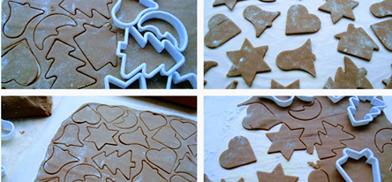

Slide 9
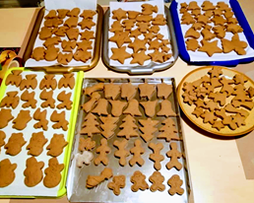

Slide 10
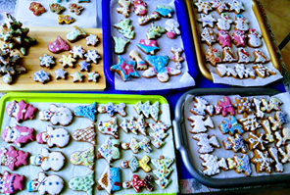

Slide 11
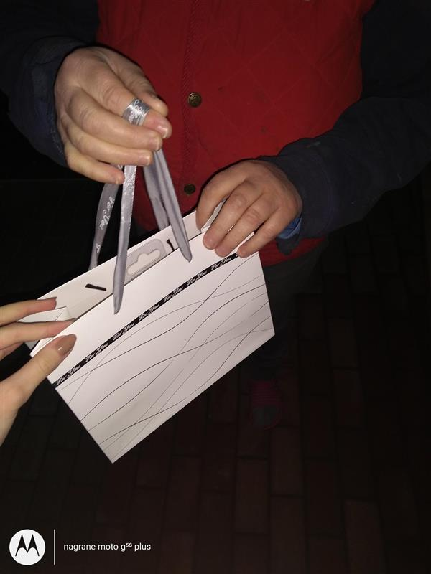

Slide 12
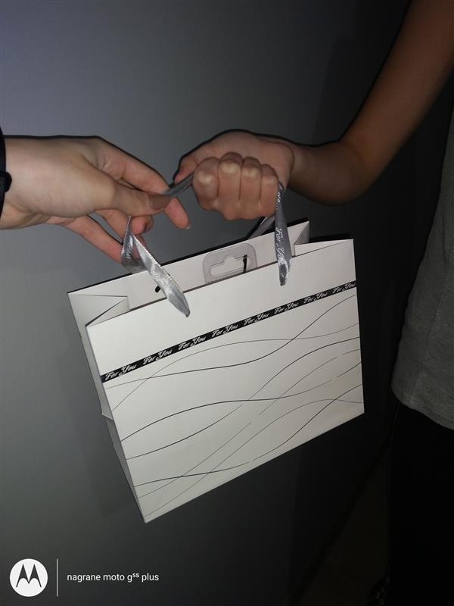

Slide 13
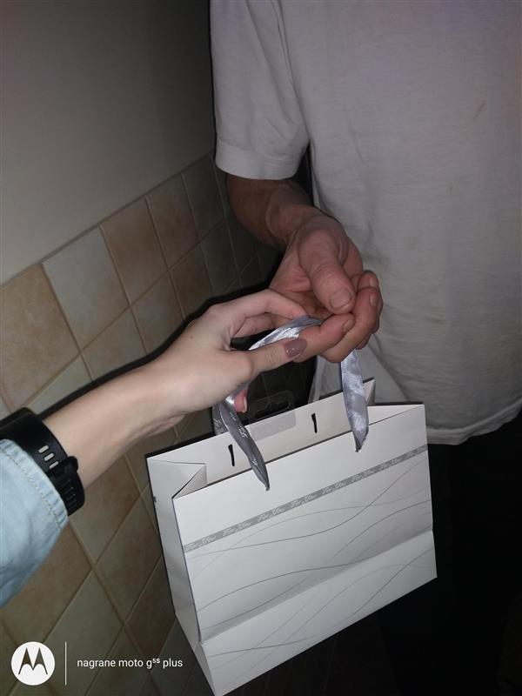

Slide 14
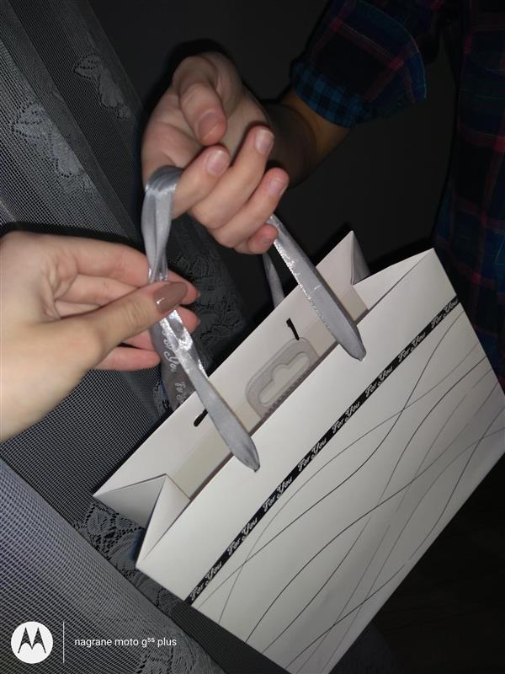

Slide 15
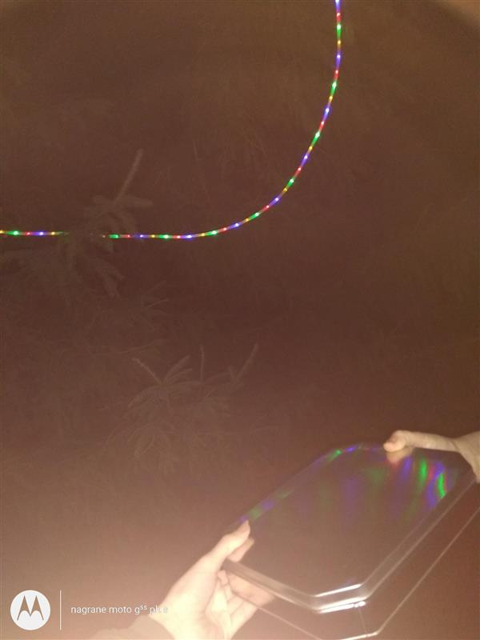

Slide 16
SPĘDZIŁAM NAD ROBIENIEM TYCH PIERNICZKÓW NIEMAL CAŁY DZIEŃ, ALE BYŁO WARTO, NA PEWNO NIE BYŁ TO STRACONY CZAS, NIE DOŚĆ, ŻE SPĘDZIŁAM CZAS Z NAJBLIŻSZYMI, CO NIE ZDAŻA SIĘ ZBYT CZĘSTO BO JEDNAK MOI RODZICE MAJĄ PRACĘ, A JA I MOJA SIOSTRA SZKOŁĘ I ZWIĄZANĄ Z NIĄ NAUKĘ. WZRUSZAJĄCYM MOMENTEM BYŁO TAKŻE SAMO WRĘCZANIE TYCH PIERNICZKÓW, ZOBACZYŁAM WÓWCZAS ODROBINĘ UŚMIECHU I NADZEI U LUDZI, U KTÓRYCH NIGDY WCZEŚNIEJ TEGO NIE WIDZIAŁAM. PODSUMOWUJĄC BYŁA TO BARDZO DOBRA INICJATYWA, DO KTÓREJ NA PEWNO ZACHĘCĘ MOICH ZNAJOMYCH.

Slide 17
CHCIAŁABYM BARDZO PODZIĘKOWAĆ ZA MOŻLIWOŚĆ UCZESTNICTWA W TEJ AKCJI ☺. DAŁA MI ONA BARDZO DUŻO DO MYŚLENIA.

